Slide 2
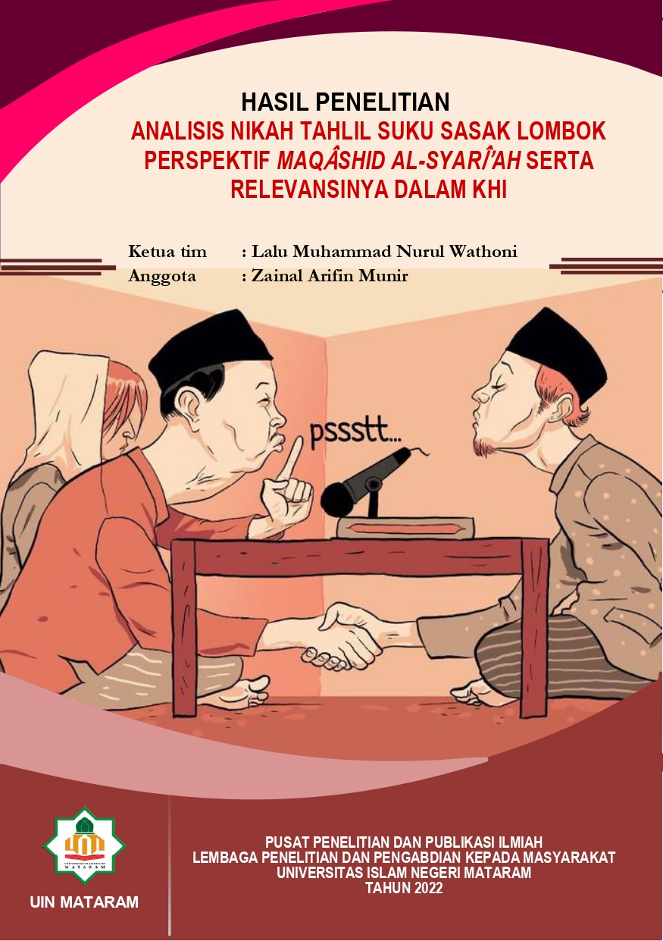
THE PROBLEM OF TAHLIL MARRIAGE ON GLOBAL MOSLEM SOCIETY: A Case Study of Sasak Tribe In Lombok
Link Article : http://www.ejournal.radenintan.ac.id/index.php/adalah/article/view/14495
by:
LALU MUHAMMAD NURUL WATHONI
Lecturer of Graduate School of Mataram State Islamic University Indonesia
GUEST LECTURE
DOSEN PASCASARJANA UNIVERSITAS ISLAM NEGERI MATARAM
DI UNIVERSITI UTARA MALAYSIA
Kedah, 8 Agustus 2023

Slide 3
LATAR BELAKANG
Menurut Imam al Ghazali, Maqāshid Al-Syarī’ah Pernikahan, berada pada tingkat Dharuriyāt yaitu menyelamatkan agama (hifz al-dīn) dan keturunan (hifz al-nasal).
Fenomena nikah tahlil masih dipraktikkan, bahkan menjadi realita ditengah masyarakat. Informasi yang didapatkan praktik nikah tahlil Indonesia-Afrika, di Sumatra, di Suele Lombok Timur. Nikah tahlil disebabkan karena percerain talak tiga. Data BPS tahun 2021 menyebutkan kasus perceraian terus meningkat dari tahun ke tahun, seperti di Lotim dari jumlah 1.214 perkara tahun 2020 menjadi 1.310 tahun 2022. Dan kasus nikah tahlil yang terjadi tidak mengenal adanya pencatatan pernikahan dan pernikahan dilakukan dengan waktu terbatas, diceraikan untuk menghalalkan perempuan kembali ke mantan suami pertama. Sementara tujuan pernikahan untuk membentuk keluarga (rumah tangga) yang bahagia atau Sakînah, sejahtera atau Mawaddah dan harmonis atau Rahmah kekal sepanjang masa sesuai tuntunan agama dan aturan negara yang berlaku.
Ittifaq Ulama’ mengharamkan rekayasa pernikahan, seperti membatasi waktu (nikah kontrak), atau perjanjian yang tidak wajar dalam pernikahan.
Nikah Tahlil bertentangan dengan,
Al-Qur’an surat Al-Baqarah ayat 230,
Hadits baik yang diriwayatkan Siti ‘Aisyah r.a maupun riwayat Abdullah bin Masu’d
Kompilasi Hukum Islam (KHI) pasal 43 ayat (2) dan (1).

Slide 4
RUMUSAN MASALAH
Bagaimana praktik nikah tahlil Suku Sasak Lombok?;
Faktor apa yang mempengaruhi nikah tahlil Suku Sasak Lombok?; dan
Bagaimana pandangan Maqâshid Al-Syarî’ah terhadap praktek nikah tahlil pada Suku Sasak Lombok dan relevansinya dalam KHI?
1. Bagaimana pandangan dan penghayatan komunitas jama'ah tabligh di Kabupaten Lombok Timur tentang khuruj?
2. Bagaimana respon anggota keluarga jamaah tabligh terhadap praktik khuruj?
3. Apa ikhtiar-ikhtiar yang dilakukan untuk menjaga harmoni keluarga selama khuruj?

Slide 5
KERANGKA TEORI
KEPATUHAN HUKUM (Menurut Soerjono dan Otje Salman)
NIKAH TAHLIL (Menurut Al-Qur'an, Hadits dan Fuqoha)
NIKAH DALAM ISLAM (Menurut Madzahib Al-Arba'ah)
MAQÂSHID AL-SYARÎ’AH (Menurut Imam al-Haramain al-Juwaini, Imam al-Ghazali, Imam Ibn ‘Abd al-Salam, Imam Al-Syathibi, Imam Al-Thufi, dan Imam Ibn ‘Ashur
KOMPILASI HUKUM ISLAM (Berdasar Instruksi Presiden Nomor 1 Tahun 1991 tanggal 10 Juni 1991)

Slide 6
KEPATUHAN HUKUM
NIKAH TAHLIL
NIKAH DALAM ISLAM
MAQÂSHID AL-SYARÎ’AH
KOMPILASI HUKUM ISLAM

Slide 7
METODE PENELITIAN
PENDEKATAN & JENIS PENELITIAN
SUMBER DATA
Bentuk Penelitian field research (penelitian lapangan), jenis peneliatian kualitatif deskriptif analysis.
Pendekatan normatif empiris (statute approach) yakni kajian hukum, perundang-undangan. Dan pendekatan kasus (case approach) dilakukan dengan cara melakukan telaah kasus-kasus yang berkaitan dengan isu Nikah Tahlil.
DATA PRIMER :pelaku nikah tahlil, subjek terkait, tokoh adat dan agama serta tokoh masyarakat
DATA SEKUNDER : Jurnal dan dokumen lainnya
TEKHNIK PENGUMPULAN DATA
LOKASI PENELITIAN
Observasi
Wawancara
Dokumentasi
Studi kepustakaan
Kabupaten Lombok Timur pada tiga kecamatan yaitu: Suela, Suralaga dan Tanjung Luar. Alasan : intensitas kasus yang terjadi terkait nikah tahlil dan mewakili Lombok Timur bagian utara yang pegunungan, tengah yang agraris dan utara yang laut.
TEKNIK ANALISIS DATA
PRNGECEKAN KEABSAHAN DATA
Pengumpulan data
Reduksi data
display data
Penarikan kesimpulan
Traiangulasi (sumber, metode dan teori)
Kecukupan Referensi

Slide 8
PRAKTIK NIKAH TAHLIL DI LOMBOK TIMUR
Data Nikah Tahlil di Lombok Timur
Pengadilan Agama : Perkara keluarga meningkat tiap tahun 2019:328, 2020:354 dan 2021:356 kasus.
Model Nikah Tahli di Lombok Timur
Nikah Tahlil Kontrak yaitu direncanakan dengan membayar, tidak senggama, umur nikah sehari (muhallil dijadikan profesi).
Observasi : Jumlah Kasus nikah tahlil tiga tahun terakhir pada Lokus Penelitian terus meningkat dari 23:2020, 25:2021 dan 29:2022 kasus (Jumlah sebenarnya tidak diketahui karena tidak tercatat, sirr).
Nikah Tahlil Alami yaitu tidak direncanakan dan tidak dibarengi dengan kesepakatan kesepakatan tertentu (frekuensinya kecil)
Nikah tahlil perjanjian alami yaitu nikah tahlil berdasarkan kontrak, akan tetapi berubah menjadi pernikahan alami (frekuensinya kecil)

Slide 9
FAKTOR TERJADINYA NIKAH TAHLIL SUKU SASAK LOMBOK
Motivasi Nikah Tahlil
Muhallal Lah: Faktor perasaan, masih saling mencintai, CLBK. Dan Faktor anak apalagi anak masih kecil.
Faktor Merebaknya Nikah tahlil
Mudahnya perceraian, Karena tanpa melibatkan saksi dan tanpa penetapan Hakim, ketidak cocokan dengan mertua, dan kesenjangan pemikiran.
Muhallil: Menolong, imabalan dan senggama.
Minimnya kesadaran hukum karena rendahnya pendidikan Masyarakat, lemahnya penegakan hukum
Kurangnya pemahaman agama karena minimnya lembaga keagamaan, ceramah kurang menyentuh tentang nikah tahlil atau keharmonisan keluara dan kurangnya penyuluhan

Slide 10
PANDANGAN MAQÂSHID AL-SYARÎ’AH TERHADAP PRAKTEK NIKAH TAHLIL
SUKU SASAK LOMBOK DAN RELEVANSINYA DALAM KHI
Pandangan Maqâshid Al-syarî’ah Terhadap Nikah Tahlil
Maqâshid Al-Syarî’ah memandang praktek nikah tahlil pada Suku Sasak Lombok terjadi penyimpangan pada dharuriyyāt, hajjiyāt dan tahsiīniyyāt. Yaitu pada
Relevansi Kasus Nikah Tahlil Dalam KHI
Nikah tahlil banyak disalah artikan oleh masyarakat sehingga dalam praktiknya tidak memenuhi ketentuan yang berdasarkan Kompilasi Hukum Islam (KHI) terutama pasal 43 ayat (2) dan (1) seperti yang dinilai oleh Maqâshid Al-Syarî’ah.
Nikah Tahlil Kontrak (Mut’ah)
Pernikahan Bersyarat dengan Kesepakatan
Pernikahan (nikah tahlil) yang direncanakan
Tidak Melakukan Hubungan Biologis
Kesepakatan untuk bercerai

Slide 11
KESIMPULAN
Sebagai penutup, upaya menjawab rumusan masalah, 1). Bagaimana praktik nikah tahlil Suku Sasak Lombok?; 2). Faktor apa yang mempengaruhi nikah tahlil Suku Sasak Lombok?; dan 3). Bagaimana pandangan Maqâshid Al-Syarî’ah terhadap praktek nikah tahlil pada Suku Sasak Lombok dan relevansinya dalam KHI?, maka berikut kesimpulannya,
Bentuk praktik nikah tahlil yang ada di Kabupaten Lombok Timur terbagi dalam tiga bentuk, yaitu: a). Nikah Tahlil Kontrak, yaitu terjadinya perjanjian antara mantan suami dari seorang perempuan dengan Muhallil; b). Nikah Tahlil Alami, yaitu nikah tahlil yang natural yang tidak direncanakan dan tidak dibarengi dengan kesepakatan-kesepakatan; dan c). Nikah Tahlil Kontrak Alami, yaitu nikah tahlil berdasarkan kontrak, akan tetapi berubah menjadi pernikahan alami.
Faktor yang mempengaruhi nikah tahlil Suku Sasak Lombok, yaitu: a). Mudahnya perceraian, tanpa melibatkan saksi dan tanpa penetapan hakim; b). Minimnya kesadaran hukum masyarakat, rendahnya pendidikan masyarakat; c). Kurangnya pemahaman agama, kurang aktif mengikuti kajian agama/ penyuluhan; d). Lemahnya penegakan hukum menjdikan meningkat pernikahan sirri termasuk nikah tahlil.
Pandangan Maqâshid Al-Syarî’ah terhadap praktek nikah tahlil pada Suku Sasak Lombok, terjadi penyimpangan pada dharuriyyāt, hajjiyāt dan tahsiīniyyāt. Penyimpangan tingkat dharuriyyāt yaitu merekayasa syariat pernikahan melalui nikah kontrak (mut’ah), pada tingkat hajjiyāt yaitu pernikahan bersyarat dengan kesepakatan untuk bercerai dan pada tingkat tahsiīniyyāt yaitu pernikahan sembunyi (sirri) tidak diketahui masyarakat. Nikah tahlil banyak disalah artikan oleh masyarakat sehingga dalam praktiknya tidak memenuhi ketentuan yang berdasarkan Kompilasi Hukum Islam (KHI).

